Slide 1
Vyčíslování chemických rovnic

Slide 2
Iontové rovnice
Jsou chemické rovnice, jimiž zapisujeme reakce iontů ve vodných roztocích kyselin, hydroxidů a solí.
Jako celé molekuly zapisujeme
a) nerozpustné látky (PbI₂, CaCO₃, AgBr, Ag₂S, ...)
b) slabé elektrolyty (H₂O, H₂CO₃, H₂S, HCN, CH₃COOH, NH₄OH, ...)
c) plynné látky (H₂S, CO₂, SO₂, SO₃, NO, NO₂, HCN, NH₃, ...)
Aby se tyto reakce mohly uskutečnit, musí být splněna aspoň jedna podmínka z níže uvedených:
1. Tvoří (rozpouští) se nerozpustná látka
2. Tvoří se slabý elektrolyt
3. Tvoří se plynná látka
4. Mění se oxidační číslo atomu

Slide 3
Při zapisování „obyčejných“ (molekulárních) rovnic nezohledňujeme, že do reakce vstupují ionty:
HCI + NaOH = NaCl + H₂O
Ve vodném roztoku ovšem prakticky neexistují žádné molekuly HCl, ale pouze ionty H⁺ a Cl⁻, a podobně je tomu s NaOH. Správnější je proto iontový zápis:
H⁺ + Cl⁻ + Na⁺ + OH⁻ = Na⁺ + Cl⁻ + H₂O
Toto je kompletní (úplná) iontová rovnice.
Levá i pravá strana kompletní iontové rovnice obsahují stejné částice - Na+ a Cl-, které se během reakce nemění. Jejich odstraněním dostaneme krátkou iontovou rovnici:
H⁺ + OH⁻ = H₂O
Algoritmus pro psaní iontových rovnic
Sestavujeme rovnici molekulární reakce.
Všechny částice disociující se v roztoku do značné míry se zaznamenávají ve formě iontů, látky, které nejsou náchylné k disociaci, zůstávají „ve formě molekul“.
Odstraňujeme částice, které nejsou zapojeny do procesu.
Zkontrolujeme koeficienty a dostaneme konečnou odpověď - krátkou iontovou rovnici.

Slide 4
Ve formě iontů jsou psány:
rozpustné soli
zásady (kromě NH₄OH),
silné kyseliny (H₂SO₄, HNO₃, HCI, HBr, HI, HCIO₄, HCIO₃, H₂SO₄ , …).
Ve formě molekul jsou psány:
všechny nerozpustné soli
obecně všechny slabé elektrolyty (včetně vody).
všechny slabé báze (včetně nerozpustných hydroxidů, NH₄OH a podobných látek),
všechny slabé kyseliny (H₂CO₃, HNO₂, H₂S, H₂Si0₃, HCN, HClO, téměř všechny organické kyseliny)
oxidy (všechny typy),
všechny plynné sloučeniny (zejména H₂, CO₂, SO₂, H₂S, CO)
J ednoduché látky (kovy a nekovy),
téměř všechny organické sloučeniny (s výjimkou solí org. kyselin rozpustných ve vodě).

Slide 5
Příklad 1 - vytvoření nerozpustné látky
Působením chloridu barnatého na síran sodný nebo síran hořečnatý vzniká sraženina síranu barnatého a v roztoku zůstává druhý produkt reakce:
BaCl₂ + Na₂SO₄ = BaSO₄ + 2NaCl
BaCl₂ + MgSO₄ = BaSO₄ + MgCl₂
Protože obě reakce probíhají v roztoku, jsou to reakce volně pohyblivých iontu:
Ba²⁺ + 2Cl⁻ + 2Na⁺ + SO₄²⁻ = BaSO₄ + 2Na⁺ + 2Cl⁻
Ba²⁺ + 2Cl⁻ + Mg²⁺ + SO₄²⁻ = BaSO₄ + Mg²⁺ + 2Cl⁻
Vynecháme-li na obou stranách rovnice ty ionty, které se reakce nezúčastnily (opakují se na obou stranách rovnice beze změny), napíšeme obě reakce zkrácenou iontovou rovnici:
Ba²⁺ + SO₄²⁻ = BaSO₄
Rovnice vyjadřuje podstatu reakce - barnatý kationt reagoval se síranovým aniontem a vznikl síran barnatý.

Slide 6
Příklad 2 - vytvoření nerozpustné látky
Reakci dusičnanu stříbrného s chloridem barnatým můžeme zapsat buď rovnicí:
2AgNO₃ + BaCl₂ = 2AgCl + Ba(NO₃)₂
nebo iontově:
2Ag⁺+ 2NO₃⁻ + Ba²⁺ + 2Cl⁻ = 2AgCl + Ba²⁺ + 2NO₃⁻
zkrácená iontová reakce:
Ag⁺ + Cl⁻ = AgCl - nerozpustná látka
Příklad 3 - rozpouštění sraženiny
Reakci fosforečnanu vápenatého s kyselinou dusičnou můžeme zapsat rovnicí:
Ca₃(PO₄)₂ + 6HNO₃ = 3Ca(NO₃)₂ + 2H₃PO₄
nebo iontově:
Ca₃(PO₄)₂ + 6H⁺ + 6NO₃⁻ = 3Ca²⁺ + 6NO₃⁻ + 2H₃PO₄
zkrácená iontová reakce:
Ca₃(PO₄)₂ + 6H⁺ = 3Ca²⁺ + 2H₃PO₄

Slide 7



Napište iontový zápis a zkrácený iontový zápis reakce chloridu sodného s dusičnanem stříbrným.
Nejprve si napíšeme stechiometrickou rovnici reakce a vyčíslíme ji:
AgNO₃ + NaCl → AgCl↓ + NaNO₃
Následně rozpíšeme všechny sloučeniny do iontového tvaru, kromě sraženiny:
Ag⁺ + NO₃⁻ + Na⁺ +Cl⁻ → AgCl↓ + Na⁺ + NO₃⁻
Jestliže vynecháme na obou stranách rovnice ionty, které se opakují (a nezúčastňují se samotné srážecí reakce), dostaneme zkrácenou iontovou rovnici:
Ag⁺ + Cl⁻ → AgCl↓
Napište iontový zápis srážecí reakce kyseliny sírové s chloridem barnatým.
Nejprve napíšeme rovnici ve stechiometrickém tvaru:
Následně rozepíšeme rovnici disociace a poté výslednou rovnici:

Slide 8
Vytvořte úplnou iontovou rovnici, která popisuje interakci hydroxidu měďnatého a kyseliny chlorovodíkové.
Hydroxid měďnatý je nerozpustná báze. Všechny nerozpustné báze reagují se silnými kyselinami za vzniku soli a vody:
Cu(OH)₂ + 2 HCl = CuCl₂ + 2 H₂O
Hydroxid měďnatý je nerozpustná báze (viz tabulka rozpustnosti), slabý elektrolyt. Nerozpustné báze se zaznamenávají v molekulární formě. HCI je silná kyselina, v roztoku se téměř úplně disociuje na ionty a CuCl₂ je rozpustná sůl. Obojí píšeme v iontové formě. Voda Voda je slabý elektrolyt, prakticky nedisociuje, píšeme ji v molekulární formě.
Cu(OH)₂ + 2 H⁺ + 2 Cl⁻ = Cu²⁺ + 2 Cl⁻ + 2 H₂O
Vytvořte úplnou a krátkou iontovou rovnici, která popisuje interakci vodných roztoků chloridu barnatého a síranu sodného.
Nejprve vytvoříme molekulární rovnici. Chlorid barnatý a síran sodný jsou dvě soli. Obě soli mohou vzájemně reagovat, pokud se během reakce vytvoří sraženina.
BaCl₂ + Na₂SO₄ = BaSO₄ ↓ + 2NaCl.

Slide 9
Působením chloridu barnatého na síran horečnatý vzniká sraženina síranu barnatého. Zapište zkrácenou iontovou rovnicí.
Nejprve si napíšeme úplnou chemickou rovnici:
BaCl₂ + MgSO₄ → BaSO₄ + MgCl₂
Reakce probíhají v roztoku, jedná se o reakce volně se pohybujících iontů. BaSO₄ je sraženina málo rozpustná ve vodě, proto se nerozpisuje na samostatné ionty:
Ba²⁺ + 2Cl⁻ + Mg²⁺ + SO₄²⁻→ BaSO₄↓ + Mg²⁺ +2Cl⁻
Pokud vynecháme na obou stranách rovnice ionty, které se opakují (a neúčastní se samotné srážecí reakce), dostaneme zkrácenou iontovou rovnici:
Ba²⁺+ SO₄²⁻→ BaSO₄↓
Rozpouštění sraženiny fosforečnanu vápenatého pomocí kyseliny dusičné můžeme zapsat chemickou rovnicí: Ca₃(PO₄)₂↓ + 6HNO₃ → 3Ca(NO₃)₂ + 2H₃PO₄. Napište iontovou a zkrácenou iontovou rovnici tohoto děje.
Iontová rovnice je:
Ca₃(PO₄)₂↓ + 6H⁺ + 6NO₃⁻ → 3Ca²⁺ + 6NO₃⁻ + 6H⁺ + 2PO₄²⁻
Zkrácená iónová rovnice je:
Ca₃(PO₄)₂ ↓→ 3Ca² + 2PO₄²⁻ alebo Ca₃(PO₄)₂↓ + 6H⁺→ 3Ca²⁺ + 2H₃PO₄

Slide 10
Sulfid sodný ve vodném roztoku reaguje s chloridem zinečnatým za vzniku sraženiny. Vytvořte pro tuto reakci úplnou iontovou rovnici.
Sulfid sodný a chlorid zinečnatý jsou soli. Interakce těchto solí vysráží sulfid zinečnatý:
Na₂S + ZnCl₂ = ZnS↓ + 2NaCl.
Iontová rovnice je
2 Na⁺ + S²⁻ + Zn²⁺ + 2 Cl⁻ = ZnS ↓ + 2 Na⁺ + 2 Cl⁻

Slide 11
Příklad 4 - vytvoření slabého elektrolytu
Reakci hydroxidu sodného s kyselinou chlorovodíkovou můžeme zapsat buď rovnici:
NaOH + HCl = NaCl + H₂O
nebo iontově:
Na⁺ + OH⁻ + H⁺ + Cl⁻ = Na⁺+ Cl⁻ + H₂O
zkrácená iontová reakce:
OH⁻ + H⁺ = H₂O - slabý elektrolyt
Příklad 5 - vytvoření plynné látky
Reakci sulfidu draselného s kyselinou chlorovodíkovou můžeme zapsat buď rovnicí:
K₂S + 2HCl = 2KCl + H₂S
nebo iontově:
2K⁺ + S²⁻ + 2H⁺ + 2Cl⁻ = 2K⁺ + 2Cl⁻ + H₂S
zkrácená iontová reakce:
S²⁻ + 2H⁺ = H₂S - plynná látka

Slide 12

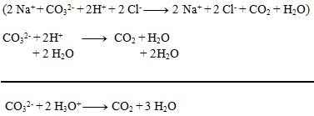
Zapište rovnici v iontovém tvaru:
Jako ionty můžeme zapsat jen vzorce silných kyselin a zásad a solí dobře rozpustných ve vodě. Ostatní látky se nerozpisují:
Sestavte iontovou rovnici reakce hydroxidu sodného s kyselinou sírovou.
Nejprve si napíšeme úplnou chemickou rovnici a vyčíslíme ji:
H₂SO₄ + 2NaOH → Na₂SO₄ + 2H₂O
Oba reaktanty jsou v roztoku úplně disociované, jedná se totiž o silnou kyselinu a silnou zásadu. Vznikající síran sodný je ve vodě dobře rozpustný. Vodu považujeme za slabý elektrolyt, proto ji v iontové rovnici nerozpisujeme:
2H⁺ + SO₄²⁻ + 2Na⁺ + 2OH⁻ → 2Na⁺ + SO₄²⁻ + 2H₂O
Tuto neutralizační reakci můžeme zapsat zkráceným obecným zápisem každé neutralizace:
H⁺ + OH⁻ → H₂O

Slide 13
Příklad 6
rovnice:
NaCl + KNO₃ = NaNO₃ + KCl
iontově:
Na⁺ + Cl⁻ + K⁺ + NO₃⁻ = Na⁺ + NO₃⁻ + K⁺ + Cl⁻
NaCl + KNO₃ = NEREAGUJÍ, protože nebyla splněna žádná z výše uvedených podmínek.
Máme směs roztoku NaCl a KNO₃ (přesněji směs iontů Na⁺, Cl⁻, K⁺, NO₃⁻).

Slide 14
Sestavte iontovou rovnici reakce hydroxidu sodného s kyselinou sírovou.
Nejprve si napíšeme úplnou chemickou rovnici a vyčíslíme ji:
H₂SO₄ + 2NaOH → Na₂SO₄ + 2H₂O
Oba reaktanty jsou v roztoku úplně disociované, jedná se totiž o silnou kyselinu a silnou zásadu. Vznikající síran sodný je ve vodě dobře rozpustný. Vodu považujeme za slabý elektrolyt, proto ji v iontové rovnici nerozpisujeme:
2H⁺ + SO₄²⁻ + 2Na⁺ + 2OH⁻ → 2Na⁺ + SO₄²⁻ + 2H₂O
Tuto neutralizační reakci můžeme zapsat zkráceným obecným zápisem každé neutralizace:
H⁺ + OH⁻ → H₂O
Napište kompletní iontovou rovnici pro reakci oxidu uhličitého s vodným roztokem NaOH.
Oxid uhličitý je typický oxid kyseliny, NaOH je báze. Při interakci oxidů kyselin s vodnými roztoky alkálií se tvoří sůl a voda. Sestavujeme rovnici molekulární reakce:
CO₂ + 2NaOH = Na₂CO₃ + H₂O.
CO₂ - oxid, plynná sloučenina, píšeme v molekulární formě. NaOH je silná báze (alkálie), píšeme ve formě iontů. Na₂CO₃ je rozpustná sůl, píšeme ve formě iontů. Voda je slabý elektrolyt, prakticky nedisociuje, ponecháváme ji v molekulární formě.
CO₂ + 2 Na⁺ + 2 OH⁻ = Na²⁺ + CO₃²⁻ + H₂O

Slide 15
Zjistěte stechiometrické koeficienty v nasledující chemické rovnici:
[SnCl₃]– + H2O → [Sn₃(OH)₄]²⁺ + H₃O⁺ + Cl–
V chemické rovnici se oxidační čísla všech atomů nemění, takže není redoxní. Najdeme látku, s největšími stechiometrickými indexy a budeme předpokládat, že její stechiometrický koeficient bude 1 = produkt [Sn₃(OH)₄]²⁺. Na pravé straně rovnice máme 3 atomy Sn, proto na levou stranu rovnice dáme před [SnCl₃]– koeficient 3:
3[SnCl₃]– + H₂O → [Sn₃(OH)₄]²⁺ + H₃O⁺ + Cl–
Na levé straně tak máme 9 atomů Cl, proto pred Cl– dáme koeficient 9:
3[SnCl₃]– + H₂O → [Sn₃(OH)₄]²⁺ + H₃O⁺ + 9Cl–
Zůstal ještě neznámý koeficient pro vodu a oxoniový kation. Ide o iónovú rovnicu.
Využijeme pravidlo bilance nábojů: Na levé straně rovnice je součet nábojových čísel: 3 x(–1) + 0 = –3. Na pravé straně rovnice je součet nábojových čísel (kromě H₃O⁺): 1 · 2 + 9 · (–1) = –7. Z toho vyplývá, že koeficient H₃O⁺ musí být 4, aby byl na obou stranách rovnice stejný součet nábojových čísel (–3):
3[SnCl₃]– + H₂O → [Sn₃(OH)₄]²⁺ + 4H₃O⁺ + 9Cl–
Na pravé straně máme 4 + 4 · 3 = 16 atomů H, z čehož vyplývá, že na levé straně rovnice musí mít voda koeficient 8:
3[SnCl₃]– + 8H₂O → [Sn₃(OH)₄]²⁺ + 4H₃O⁺ + 9Cl–

Slide 16
Správnost stechiometrických koeficientů ověříme spočítáním atomů O na obou stranách rovnice (8 = 8). Protož získané stechiometrické koeficienty (3, 8 = 1, 4, 9) už kromě čísla 1 nemají jiného společného dělitele, vyčíslování rovnice je skončeno.
Dihydrogenvanadičnan se ve vhodném prostředí mění na hydrogentrivanadičnan
H₂VO₄⁻ --› HV₃O₉²⁻
1. Vyrovnáme na obou stranách počty centrálních atomů
3 H₂VO₄⁻ --› HV₃ O₉²⁻
2. porovnáme na obou stranách náboje, v případě, že se nerovnají, doplníme prostředí, buď kyselé H₃O⁺ nebo zásadité OH⁻ tak, aby se vyrovnaly náboje. H₃O⁺ nebo OH⁻ se vyrovnává buď na straně reaktantů nebo produktů. Pozor: nelze vyrovnávat na obou stranách zároveň, to znamená, nemůže být na jedné straně H₃O⁺ a na druhé OH⁻, přestože by to čistě matematicky vycházelo.
3 H₂VO₄⁻ + H₃O⁺ --› HV₃O₉²⁻
3. porovnáme na obou stranách vodíky, případě, že nerovnají, doplníme za pomoci vody, kterou podtrhneme
3 H₂VO₄⁻ + H₃O⁺ --› HV₃O₉²⁻ + 4 H₂O
4. Zkontrolujeme počet atomů kyslíku.

Slide 17



Zapište následující srážecí rovnice v iontovém tvaru:
Zapište následující rovnice komplexotvorných reakcí v iontovém tvaru:
+ 2 NO₃⁻

Slide 18
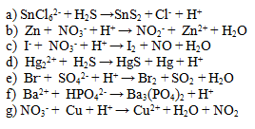
Vyčíslete následující iontové rovnice
a) 1,2,1,6,4
b) 1,1,2,1,1,1
c) 2,1,4,1,1,2
d) 1,1,1,1,2
-
e) 2,1,4,1,1,2
f) 3,2,1,2
g) 1,1,2,1,1,1

Slide 19
Vyčíslete následující iontové reakce :
P³⁻ + 3 H₂O → PH₃ + 3 OH⁻
P³⁻ + H₂O → PH₃ + OH⁻
Au³⁺ + Cl⁻ → [AuCl₄]⁻
As₂S₃ + OH⁻ → AsO₂⁻ + AsS₂⁻ + H₂O
[Cu(H₂O)₆]²⁺ + Cl⁻ → [CuCl₄]²⁻ + H₂O
VO₄³⁻ + H⁺ → V₃O₉³⁻ + H₂O
CrCl₂O₂ + OH⁻ → CrO₄²⁻ + Cl⁻ + H₂O
HPO₄²⁻ + MoO₄²⁻ + H⁺ → [P(Mo₃O₁₀)₄]³⁻ + H₂O
[Al(H₂O)₄(OH)₂]⁺ + CO₃²⁻ → [Al(H₂O)₃(OH)₃] + HCO₃⁻
Au³⁺ + 4 Cl⁻ → [AuCl₄]⁻
2 As₂S₃ + 4 OH⁻ → AsO₂⁻ + 3 AsS₂⁻ + 2 H₂O
[Cu(H₂O)₆]²⁺ + 4 Cl⁻ → [CuCl₄]²⁻ + 6 H₂O
3 VO₄³⁻ + 6 H⁺ → V₃O₉³⁻ + 3 H₂O
CrCl₂O₂ + 4 OH⁻ → CrO₄²⁻ + 2 Cl⁻ + 2 H₂O
HPO₄²⁻ + 12 MoO₄²⁻ + 23 H⁺ → [P(Mo₃O₁₀)₄]³⁻ + 12 H₂O
[Al(H₂O)₄(OH)₂]⁺ + CO₃²⁻ → [Al(H₂O)₃(OH)₃] + HCO₃⁻

Slide 20
Al + NaOH + H₂O = Na[Al(OH)₄] + H₂
H₂O₂ = H₂O + O₂
KMnO₄ + HCl = Cl₂ + MnCl₂ + KCl + H₂O
2 Al + 2 NaOH + 6 H₂O = 2 Na[Al(OH)₄] + 3 H₂
2 H₂O₂ = O₂ + 2 H₂O
Mn^{VII} + 5e = Mn^{II}; 2Cl⁻ = Cl₂ + 2e
2 KMnO₄ + 16 HCl = 2 KCl + 2 MnCl₂ + 5 Cl₂ + 8 H₂O
Napište rovnici reakce zinku a kadmia s koncentrovanou kyselinou sírovou za tepla.
Zn = Zn²⁺ + 2e; S^{VI} + 2e = S^{IV}
Zn + 2 H₂SO₄ = ZnSO₄ + SO₂ + 2H₂O; kadmium bude reagovat stejně.
Napište obecné (iontové) rovnice reakcí a) zinku, b) hliníku s vodným roztokem hydroxidu alkalického kovu.
Zn + 2 OH⁻ + 2 H₂O = [Zn(OH)₄]²⁻ + H₂
2 Al + 2 OH⁻ + 6 H₂O = 2 [Al(OH)₄]⁻ + 3 H₂
Napište rovnice chemických reakcí, které probíhají při pražení sulfidu železnatého a při pražení sulfidu zinečnatého.
4 FeS + 7 O₂ = 2 Fe₂O₃ + 4 SO₂
2 ZnS + 3 O₂ = 2 ZnO + 2 SO₂

Slide 21
Dokončete rovnice pro následující reakce:
KOH + H₂SO₄ =
H₃PO₄ + Na₂O =
Ba (OH)₂ + CO₂ =
NaOH + CuBr₂ =
K₂S + Hg(NO₃)₂ =
Zn + FeCl₂ =
Napište molekulární rovnice reakcí (ve vodném roztoku) mezi:
uhličitanem sodným a kyselinou dusičnou,
chloridem nikelnatým a hydroxidem sodným,
kyselinou fosforečnou a hydroxidem vápenatým,
dusičnanem stříbrným a chloridem draselným,
oxidem fosforečným (V) a hydroxidu draselného.
Složte molekulární a úplné iontové rovnice následujících reakcí:
NaOH + HNO₃ =
H₂SO₄ + MgO =
Ca(NO₃)₂ + Na₃PO₄ =
CoBr₂ + Ca(OH)₂ =

Slide 22
Napište kompletní iontové rovnice popisující interakci:
oxidu dusičného (V) s vodným roztokem hydroxidu barnatého,
roztoku hydroxidu cesného s kyselinou jodovodíkovou,
vodných roztoků síranu měďnatého a sulfidu draselného, ​​
hydroxidu vápenatého a vodného roztoku dusičnanu železa (III).

Slide 23
Srážecí reakce

Slide 24
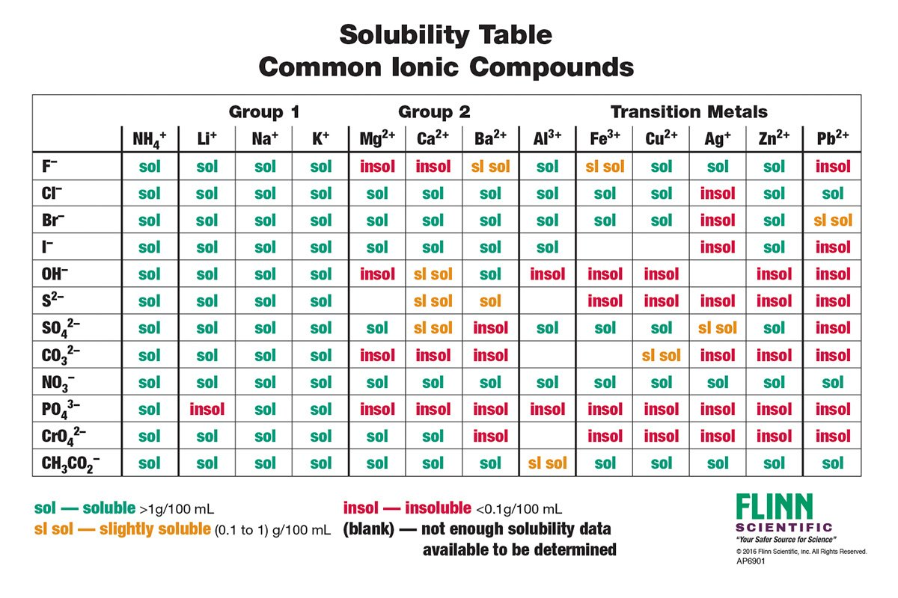

Slide 25
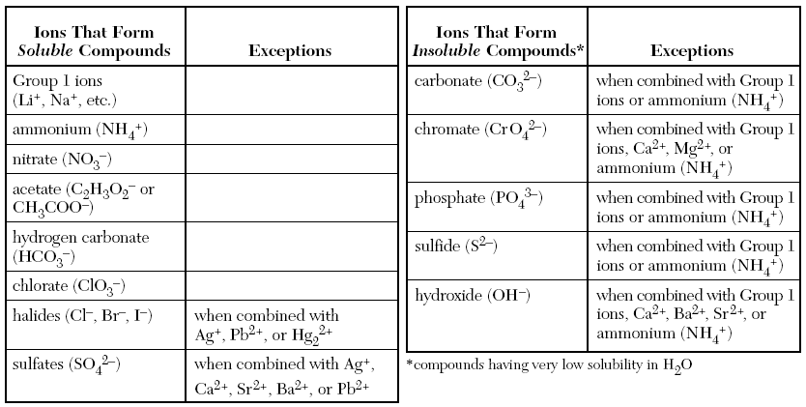

Slide 26
Kterými reakcemi lze získat CuCl₂ z Cu(NO₃)₂ ?
Které soli K₂CO₃, BaCl₂, NaCl, K₂SO₄ lze použít k přípravě chloridu draselného?
Sestavte rovnice podle nichž probíhají přeměny
BaO → BaCl₂ → Ba(NO₃)₂ → BaSO₄
MgSO₄ → Mg(OH)₂ → MgO → MgSO₄
Lze připravit roztok, který zároveň obsahuje
Ba(OH)₂ a HCl
CaCl₂ a Na₂CO₃
KCl a NaNO₃
NaCl a AgNO₃

Slide 27
Sestavte rovnice, podle nichž probíhají tyto přeměny
BaO → BaCl₂ → Ba(NO₃)₂ → BaSO₄
MgSO₄ → Mg(OH)₂ → MgO → MgSO₄
Fe(OH)₃ → FeCl₃ → Fe(NO₃)₃ → Fe₂(SO₄)₃ →Fe(OH)₃
Lze tyto rakce uskutečnit v roztoku?
CuSO₄ + BaCl₂
FeS + K₂SO₄

Slide 28
Neutralizační reakce

Slide 29
Metody přípravy kyselin, zásad a solí
Příprava kyselin:
Přímým sloučením kyselinotvorných oxidů s vodou
SO₃ + H₂O = H₂SO₄
Reakcí kyseliny ze solí
2 NaNO₃ + H₂SO₄ = Na₂SO₄ + 2 HNO₃
Příprava zásad (bází):
Působením vody na alkalické kovy a kovy alkalických zemin, nebo jejich oxidy
2 Na + H₂O = 2 NaOH + H₂
CaO + H₂O = Ca(OH)₂
Nerozpustné báze se získají působením hydroxidů na soli příslušných kovů:
CuSO₄ + 2 NaOH = Cu(OH)₂ + Na₂SO₄

Slide 30
Příprava solí:
Reakcí kyseliny s hydroxidy, zásadotvornými a amfoterními oxidy (neutralizací):
HCl + NaOH = NaCl + H₂O
CuO + H₂SO₄ = CUSO₄ + H₂O
ZnO + 2 HCl = ZnCl₂ + H₂O
Působením kyseliny na sůl
2 NaNO₃ + H₂SO₄ = Na₂SO₄ + 2 HNO₃
Působením hydroxidu na rozpustnou sůl kovu, který tvoří nerozpustnou zásadu
CuSO₄ + 2 NaOH = Cu(OH)₂ + Na₂SO₄
Reakcí dvou rozpustných solí, přičemž jeden z reakčních produktů musí být nerozpustný nebo při zahřívání snadno těká – čímž ho lze oddělit.
NaCl + AgNO₃ = AgCl + NaNO₃
Působením kyselin na neušlechtilé kovy
Zn + H₂SO₄ = ZnSO₄ + H₂

Slide 31
N₂O₅ + H₂SO₄
SO₂ + Ca(OH)₂
Ni(OH)₂ + KOH
BaCl₂ + Na₂CO₃
P₂O₅ + NaOH
Mg(OH)₂ + HNO₃
NaOH + FeCl₃
CO₂ + H₂SO₄
Které z dvojic látek spolu reagují?
Ze kterou z látek N₂O₅, Zn(OH)₂, CaO, AgNO₃, H₃PO₄, H₂SO₄ reaguje kyselina chlorovodíková?
Ze kterou z látek HNO₃, CaO, CO₂, CuSO₄, Cd(OH)₂, P₂O₅ reaguje hydroxid sodný?
Sestavte rovnice neutralizačních reakcí, při nichž vznikají Ni(NO₃)₂, NaHCO₃, Na₂HPO₄, K₂S, Fe₂(SO₄)₃
Jak se získá hydroxid železitý z chloridu železitého FeCl₃, kyselina orthofosforečná z Ca₃(PO₄)₂, chlorid měďnatý z oxidu měďnatého?
Jak se připraví oxid nikelnatý NiO a chlorid nikelnatý NiCl₂ ze síranu nikelnatého NiSO₄? NiCl₂ a NiSO₄ jsou ve vodě rozpustné.

Slide 32
Redoxní reakce

Slide 33
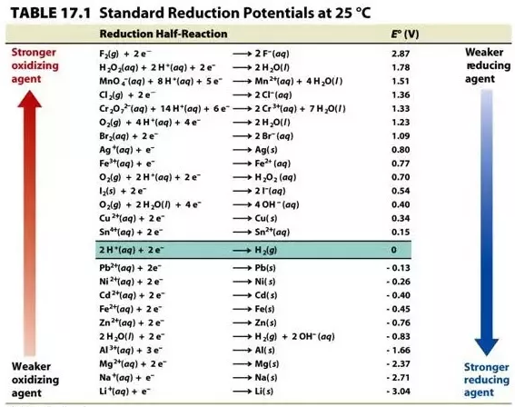
Oxidace = reaktant odevzdává elektron, roste jeho oxidační číslo.
Redukce = reaktant přijímá elektron, klesá jeho oxidační číslo.
Redoxní potenciál (oxidačně-redukční potenciál, redox potenciál) = míra schopnosti redoxního systému převést jednoho z reakčních partnerů do oxidovaného stavu. Vyjadřuje redukční stav systému v milivoltech (napětí mezi standardní vodíkovou elektrodou a příslušným oxidačně-redukčním přechodem)
Čím více má činidlo E>0, tím větším je oxidačním činidlem (akceptorem elektronů), čím více má činidlo E<0, tím je silnějším redukčním činidlem (donorem elektronů).
Čím má kov zápornější hodnotu redoxního potenciálu, tím má větší schopnost uvolňovat elektrony.

Slide 34
Určete, kterým směrem bude probíhat reakce vyjádřená rovnicí
FeCl₃ + SnCl₂ = FeCl₂ + SnCl₄
Směr reakce zjistíme porovnáním standardních potenciálů daných soustav:
Fe³⁺/Fe²⁺ 0,77 V
Sn⁴⁺/Sn²⁺ 0,15 V
Elektrony vždy přecházejí ze soustavy s nižším potenciálem do soustavy s vyšším potenciálem a naopak. Má-li soustava Fe³⁺/Fe²⁺ vyšší potenciál, Fe³⁺ oxiduje Sn²⁺ na Sn⁴⁺. Naopak Sn⁴⁺ nedokáže oxidovat Fe²⁺ na Fe³⁺.
Niklové destičky jsou ponořeny do roztoku MgSO₄, CuSO₄ a AuCl₃. S kterými solemi bude nikl reagovat?
Porovnáme standardní potenciály daných soustav:
Au³⁺/Au 1,42 V
Cu²⁺/Cu 0,34 V
Mg²⁺/Mg -2,38 V
Ni²⁺/Ni -0,23 V

Slide 35
Nikl bude redukovat Au³⁺ na Au, Cu²⁺ na Cu, Mg z roztoku vyredukovat nedokáže.
2 Au³⁺ + 3 Ni = 2 Au + 3 Ni²⁺
Cu²⁺ + Ni = Cu + Ni²⁺
Které z dvojic látek spolu budou reagovat?
Fe + HCl
Cu + HCl
Zn + MgSO₄
Mg + NiCl₂
První dvě reakce vyjadřují rozpouštění kovů v kyselině. Vodík se bude uvolňovat pouze tehdy, budou-li kovy působit redukčně na vodíkové ionty v roztoku. To je možné pouze tehdy, jestliže jejich standardní potenciály budou menší než standardní potenciál soustavy 2H+/H₂, tedy pokud jejich standardní potenciály budou záporné.
Fe²⁺/Fe -0,441 V
Cu²⁺/Cu 0,34 V
2 H⁺/H₂ 0 V

Slide 36
Smysl má tudíž pouze reakce
Fe + 2 H⁺ = Fe²⁺ + H₂
Cu s HCl nereaguje, protože HCl na samotnou měď nepůsobí oxidačně.
Pro zbylé dvě dvojice látek
Zn²⁺/Zn -0,763 V
Mg²⁺/Mg -2,38 V
Ni²⁺/Ni -0,23 V
Kov s nižším standardním potenciálem působí redukčně na kov s vyšším potenciálem. Proto Mg vyredukuje Ni z jeho roztoku:
Mg + Ni²⁺ = Mg²⁺ + Ni
Zinek však Mg vyredukovat z jeho roztoku nedokáže.

Slide 37
Niklové destičky jsou ponořeny do roztoku NaCl, ZnCl₂, AgNO₃ a Pb(NO₃)₂. S kterými solemi bude nikl reagovat?
V šesti zkumavkách jsou roztoky KBr, Na₂SO₄, HCl, MgSO₄, HgCl₂, CuSO₄, Al₂(SO₄)₃, AgNO₃ a SnCl₂. Do každé zkumavky byl vhozen kousek zinku. Ve kterých zkumavkách dojde k reakci?
Které z dvojic látek spolu budou reagovat?
Fe + HCl
Ag + Cu(NO₃)₂
Cu + HCl
Zn + MgSO₄
Hg + AgNO₃
Mg + NiCl₂
Al + NaCl
Ca + H₂O
Ag + KNO₃
Fe + H₂SO₄

Slide 38
Mezi kterými látkami proběhne substituční reakce?
Ag + HF
Zn + MgCl₂
Cu + HgCl₂
Sn + HCl
Sn + Ag₂SO₄
Hg + HCl

